Slide 1
低代码开发平台
陳 實 软国2002
2022 年 3 月 15 日

Slide 2
CONTENT
低代码开发平台
简介
低代码与无代码
优势
演进
开发平台
结语

Slide 3
简 介
低代码开发平台是无需编码或通过少量代码就可以快速生成应用程序的开发平台。它的强大之处在于，允许终端用户使用易于理解的可视化工具开发自己的应用程序，而不是传统的编写代码方式。构建业务流程、逻辑和数据模型等所需的功能，必要时还可以添加自己的代码。完成业务逻辑、功能构建后，即可一键交付应用并进行更新，自动跟踪所有更改并处理数据库脚本和部署流程，实现在 IOS，Android，Web 等多个平台上的部署。

Slide 4
低代码开发平台(LCDP)英文全称为Low-Code Development Platform，一个显著的特点是，更多的人可以参与到应用程序开发当中，不仅是具有专业编程能力的程序员，非技术背景的业务人员同样可以构建应用；对于大型企业来讲，低代码开发平台还可以降低IT团队培训、技术部署的初始成本。
低代码开发平台最早可追溯到20世纪90年代至21世纪初的编程语言和工具，与先前的开发环境类似，早期低代码开发平台基于模型驱动，后期逐渐演进为数据驱动，并创建了自动代码生成和可视化编程的原理。

Slide 5
低代码与无代码
低代码平台和无代码平台的使用目的不相同。
无代码开发平台一般用于功能有限的小型应用程序，如处理维修任务管理、开发大型软件的特定可选功能等，其功能以及与其他应用程序的集成都是比较有限的。
低代码平台凭借扩展性的优势，承载了核心业务服务和复杂的应用程序。普遍认为，低代码与业务系统的集成能力将更受重视，这将成为未来企业选择低代码平台时关注的重点。

Slide 6
优 势
上手快
低代码的特征，无疑会大大降低编程语言的学习难度。无代码开发平台甚至可以让不懂程序语言的业务人员快速进行学习和应用开发。
开发快
使用大量的组件和封装的接口进行开发，使得开发的效率大幅提升，同时还能够大幅降低开发的成本。

Slide 7
运行快
相对来说，由于低代码开发平台或无代码开发平台使用自动的方式生成可执行代码，代码的整体质量优于业界平均水平，并且出错更加可控，代码的安全性也会更高。
运维快
一般情况下，低代码开发平台或无代码开发平台，由于采用组件形式，以及面向对象的开发方式，使得代码的结构化程度更高，通常来说更容易维护。

Slide 8
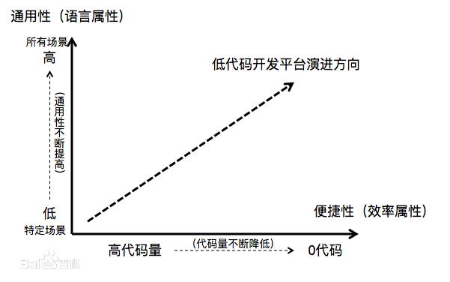
演 进
低代码开发平台会沿着两个纬度进行演进：
通用性。随着低代码开发平台的不断成熟和发展，低代码开发平台逐渐具备通用场景的开发能力，例如可以开发网站、游戏、电商、企业应用、应用等。
便捷性。就是指代码量不断降低的过程，最终将实现无代码编程。
但是通用性和便捷性要想同时实现，是非常困难的，这也是低代码开发平台急需解决的问题和下一个挑战。

Slide 9
开发平台
JeecgBoot
JeecgBoot 是一款基于代码生成器的低代码开发平台， 帮助解决Java项目70%的重复工作，让开发更多关注业务逻辑。可以应用在任何J2EE项目的开发中，可以显著提高开发效率，降低开发成本。
JeecgBoot 代码扩展能力强，在各个层次多处预留了代码扩展槽，将定制能力大量开放给用户，专业开发者能使用代码对应用表单、流程、报表、页面等能力进行扩展。

Slide 10
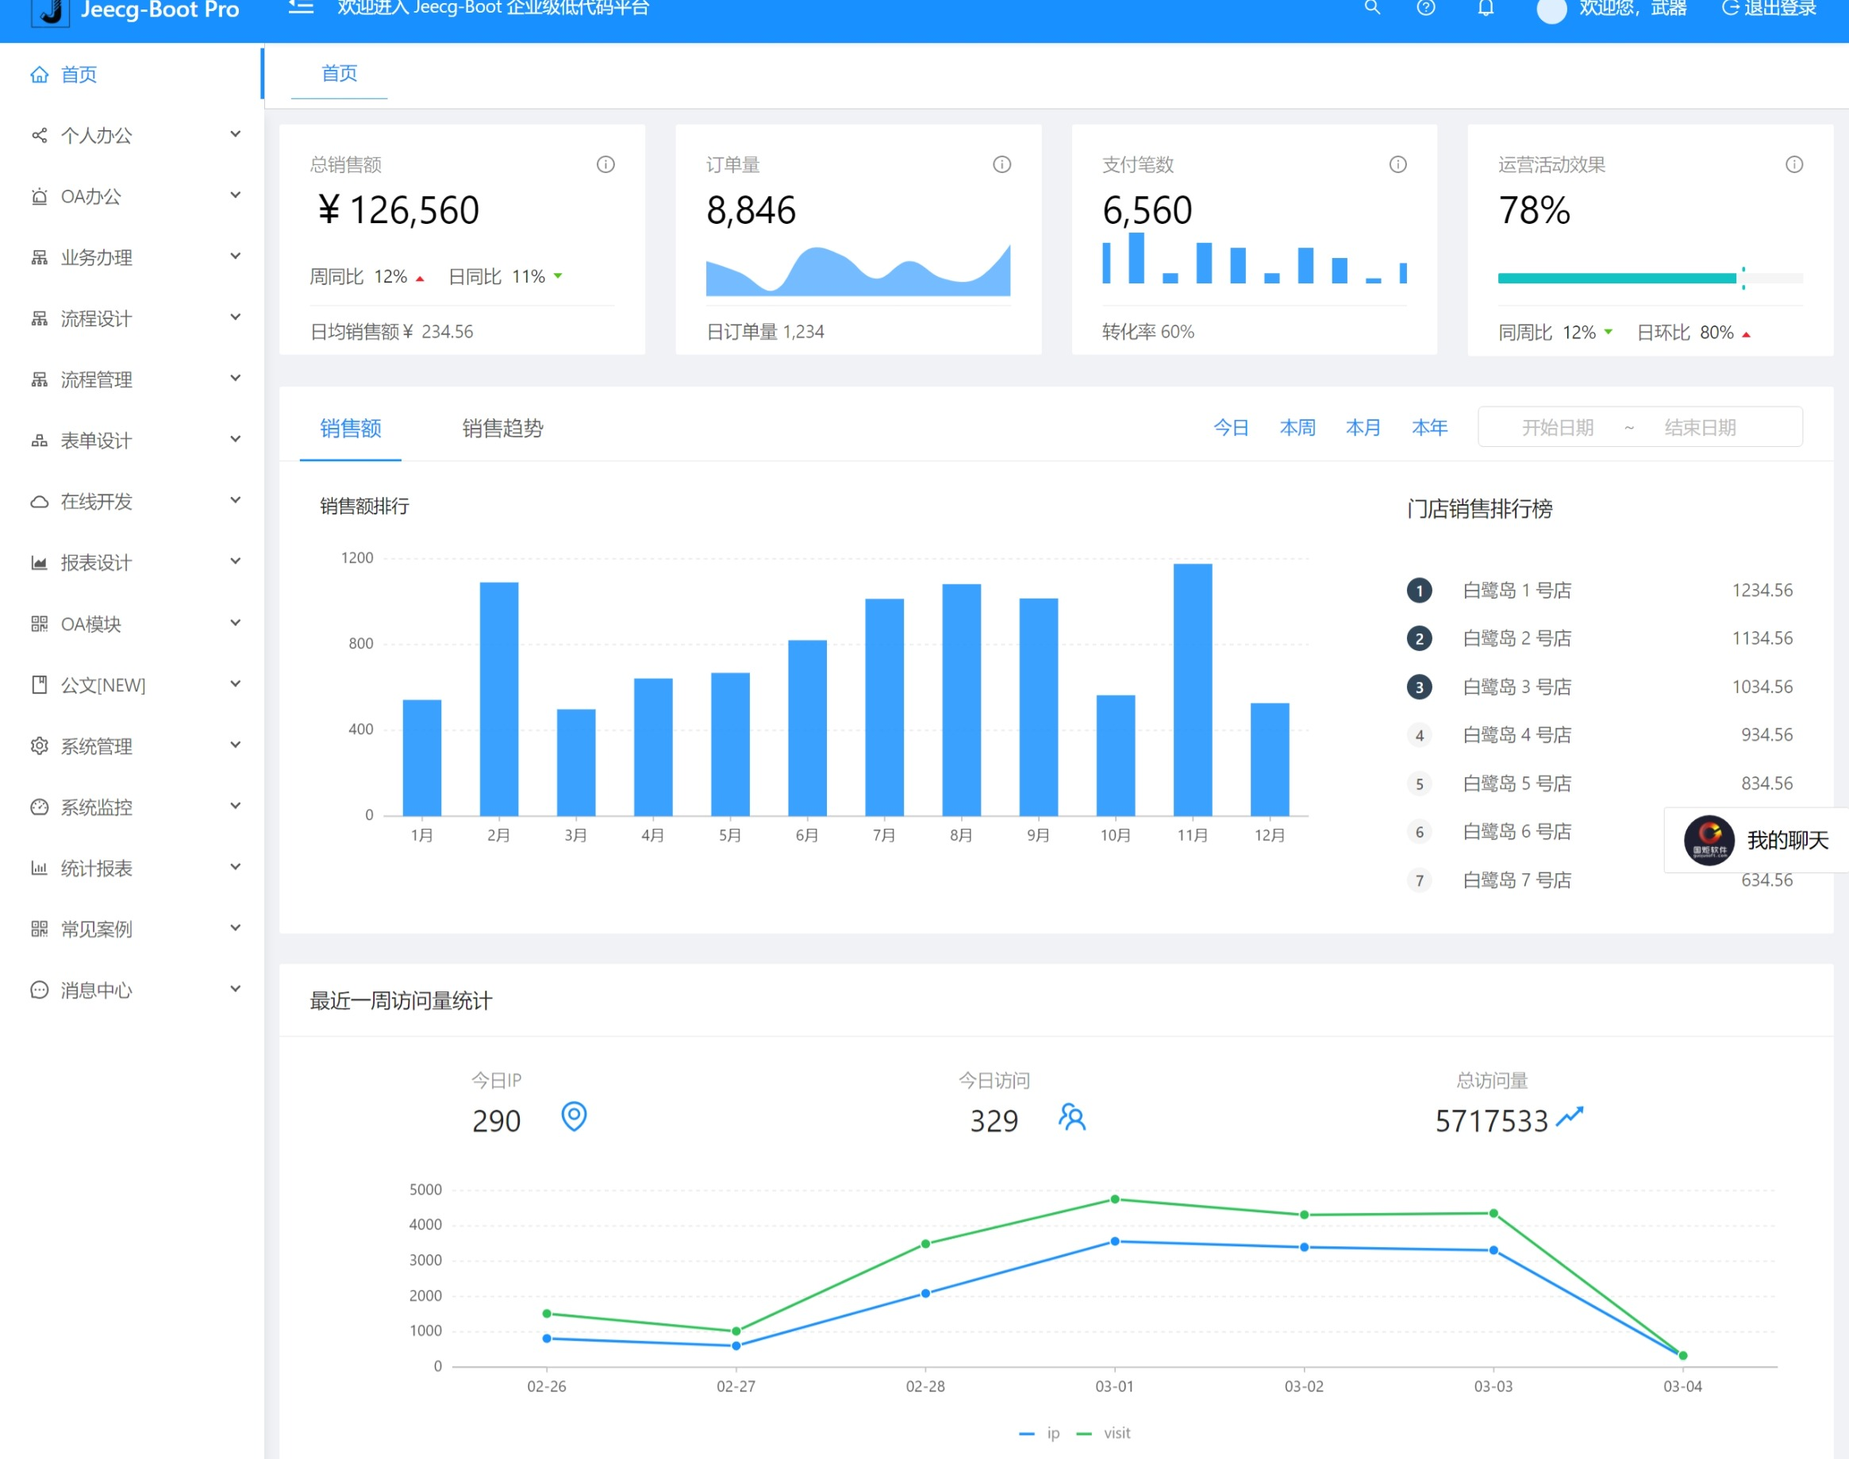

Slide 11
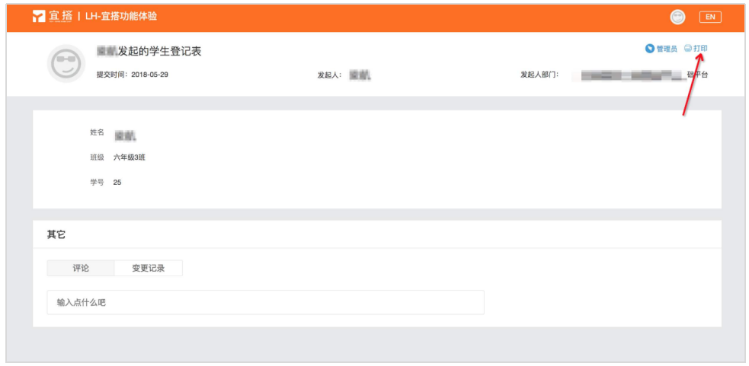
宜搭
宜搭是阿里巴巴旗下的一款零代码搭建平台。数据表单的设置、视图设置、报表生成、审批流程设置等基础功能完善；其中亮点是支持网页直接自定义数据表单的打印模板。大部分平台是不支持自定义打印模板，即便有些支持自定义的平台也会需要用户先编辑好，再上传到平台生成模板。对比起来，宜搭的这项在线自定义打印模板是较便利的功能。

Slide 12
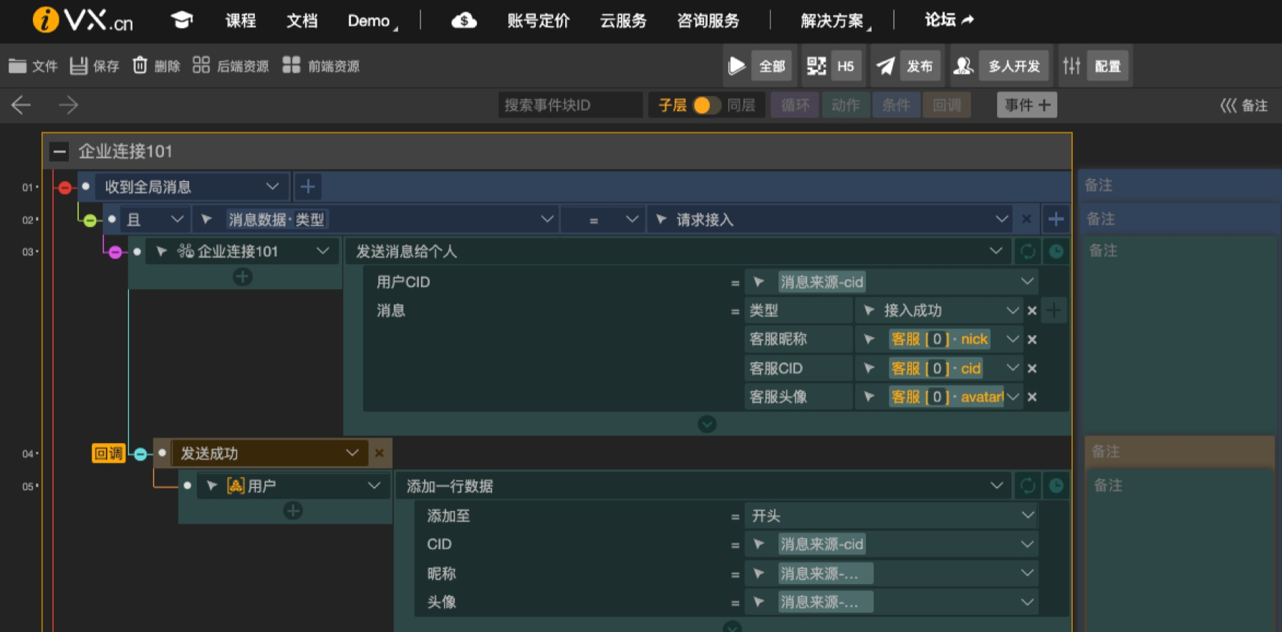
iVX
是一款比较完备的无代码产品，能够不用任何代码完成所有的开发。工具达到了制作较复杂应用的能力，其官网也是由iVX直接生成的，做到了应用闭环。有不错的加载和运行速度。
iVX组件完备，对象封装完整；支持各种场景的应用，总体来说功能非常强大。产品交互设计合理，开发效率高。

Slide 13
结 语
目前低代码开发非常火热，国内外IT企业纷纷加入低代码开发平台。低代码平台通过降低研发门槛，让非技术人员参与到应用开发中来，大大提高生产效率。开发者仅需掌握基本的系统操作规则，根据业务流程，即可完成大部分搭建，模块组件化也降低了配置过程中产生错误的风险。合理并且有效地运用低代码开发平台，不仅可以让我们工作高效地运行，还能最大程度保证团队目标的达成。

Slide 14
谢 谢
引用：
https://baike.baidu.com/item/低代码开发平台/23661682
https://blog.csdn.net/xgangzai/article/details/119156862
https://www.zhihu.com/question/363277641
http://boot.jeecg.com/dashboard/analysis
https://www.aliyun.com/product/yida
https://editor.ivx.cn/

